Slide 1


Slide 2


Slide 3


Slide 4


Slide 5
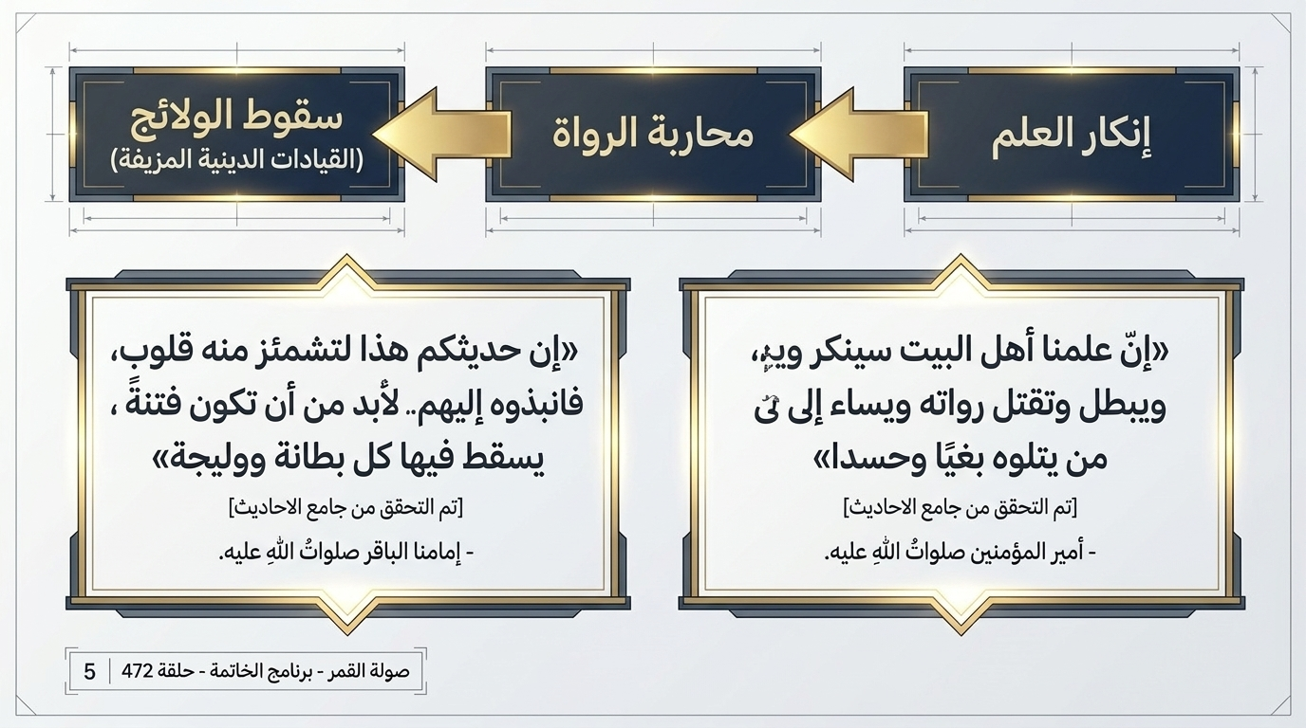
إِنَّ حَدِيثَكُمْ هَذَا لَتَشْمَئِزُّ مِنْهُ قُلُوبُ الرِّجَالِ، فَمَنْ أَقَرَّ بِهِ فَزِيدُوهُ، وَمَنْ أَنْكَرَهُ فَذَرُوهُ، إِنَّهُ لَا بُدَّ مِنْ أَنْ يَكُونَ فِتْنَةٌ يَسْقُطُ فِيهَا كُلُّ بِطَانَةٍ وَوَلِيجَةٍ، حَتَّى يَسْقُطَ فِيهَا مَنْ يَشُقُّ الشَّعْرَ بِشَعْرَتَيْنِ، حَتَّى لَا يَبْقَى إِلَّا نَحْنُ وَشِيعَتُنَا
إِنَّ عِلْمَنَا أَهْلَ الْبَيْتِ سَيُنْكَرُ وَيُبْطَلُ وَتُقْتَلُ رُوَاتُهُ وَيُسَاءُ إِلَى مَنْ يَتْلُوهُ بَغْيًا وَحَسَدًا

Slide 6


Slide 7
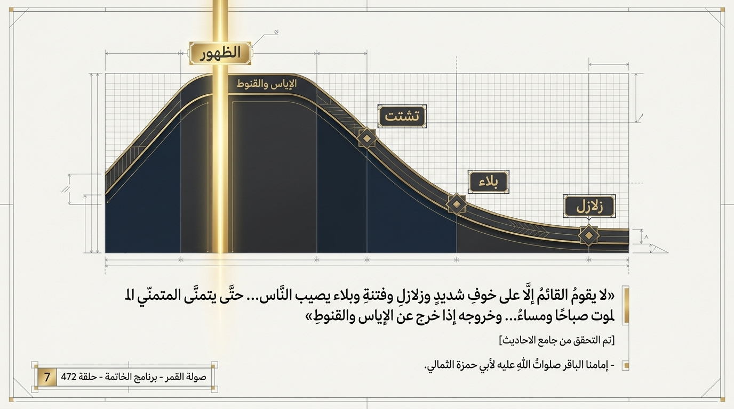

Slide 8
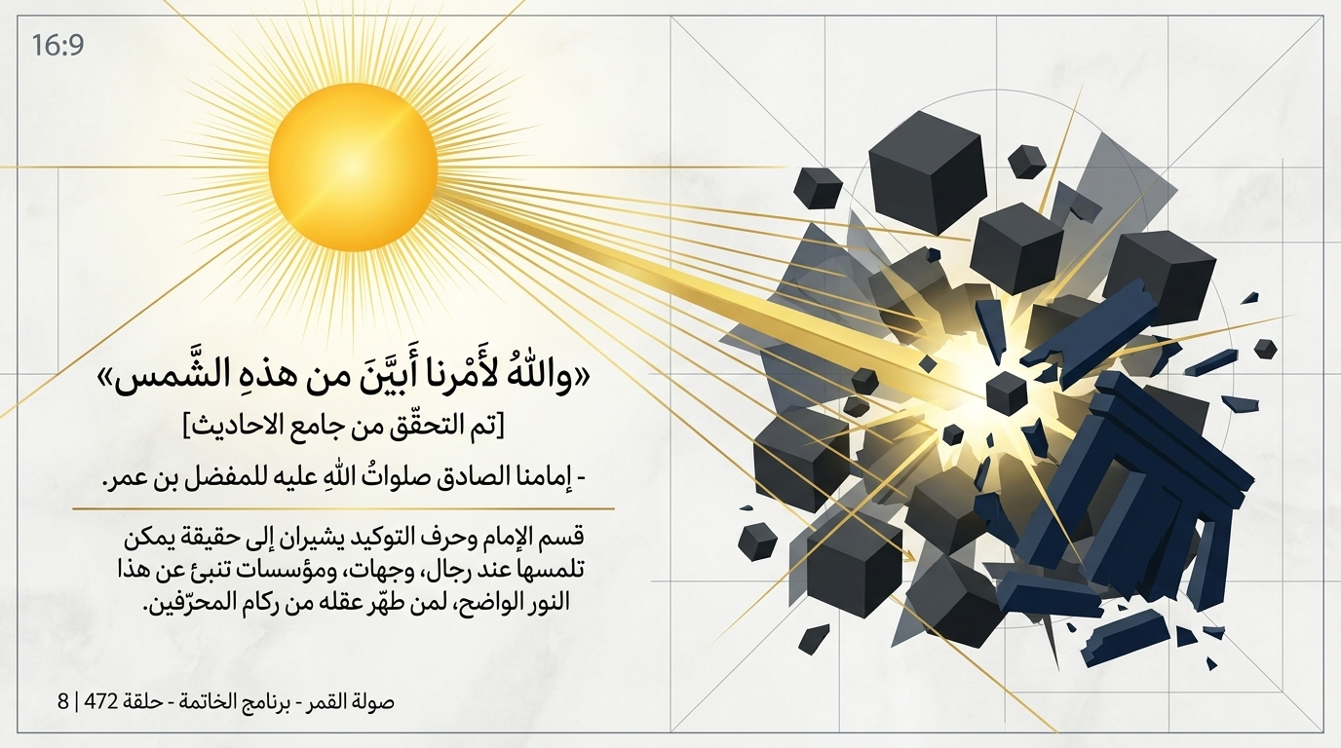

Slide 9
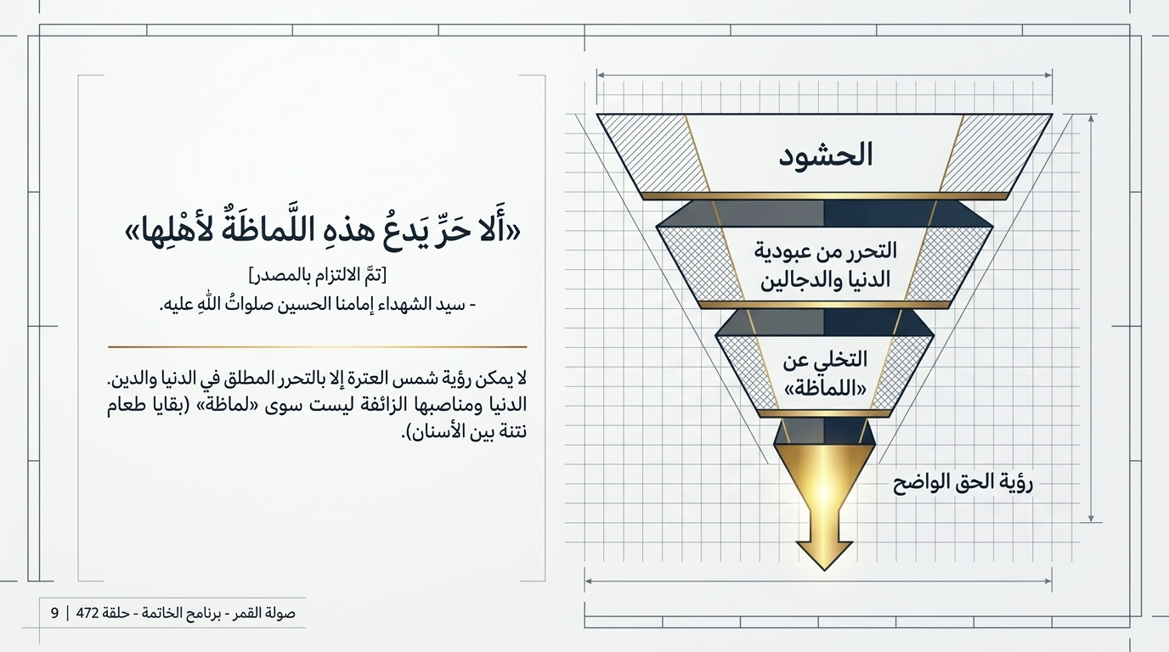

Slide 10
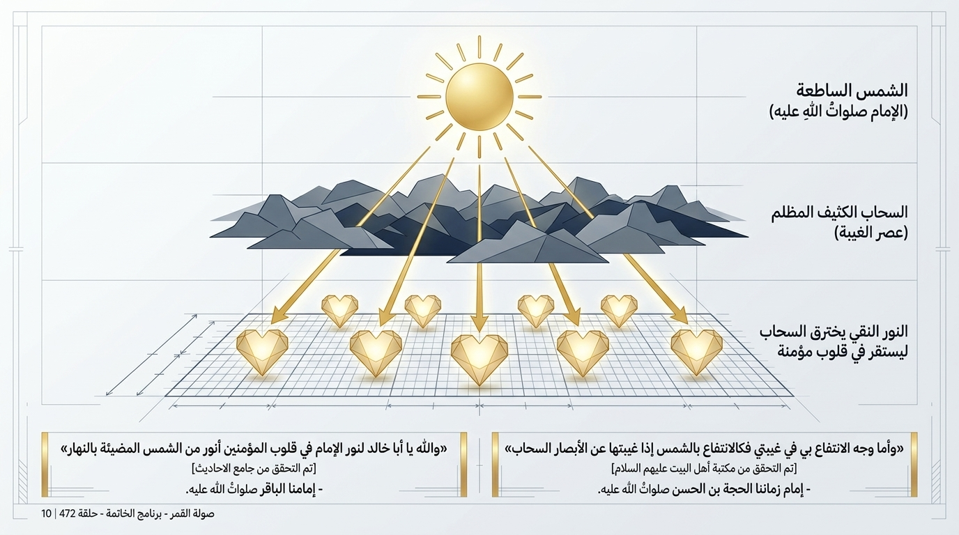

Slide 11
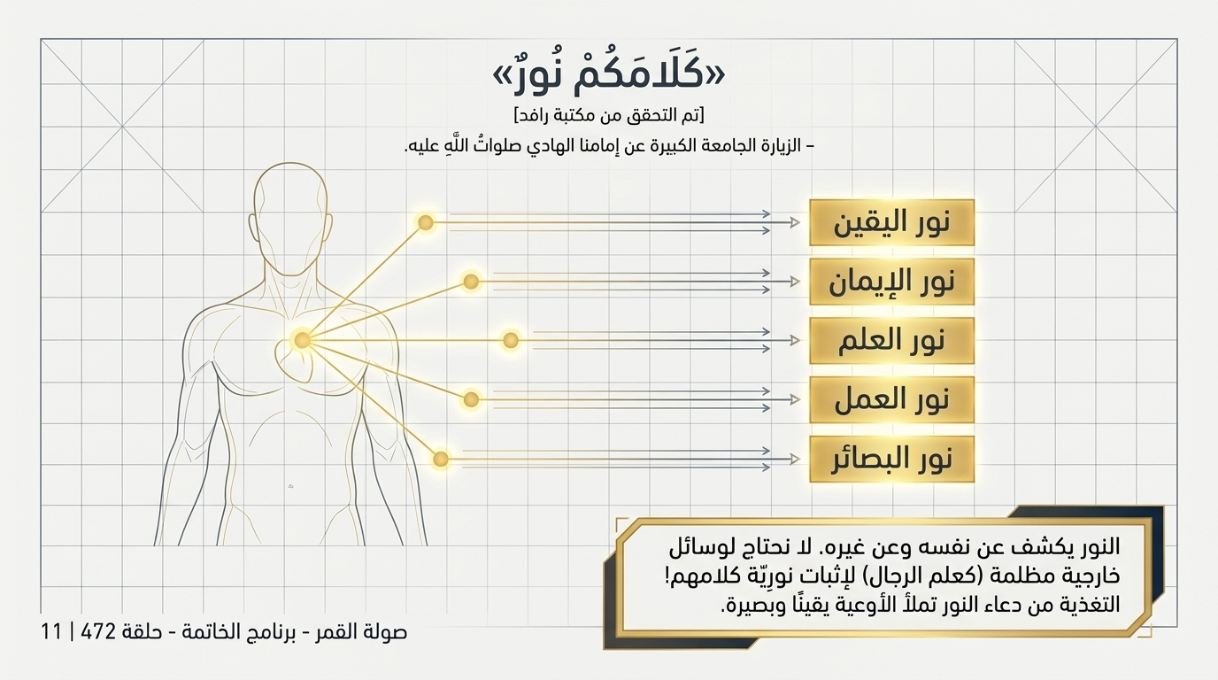

Slide 12
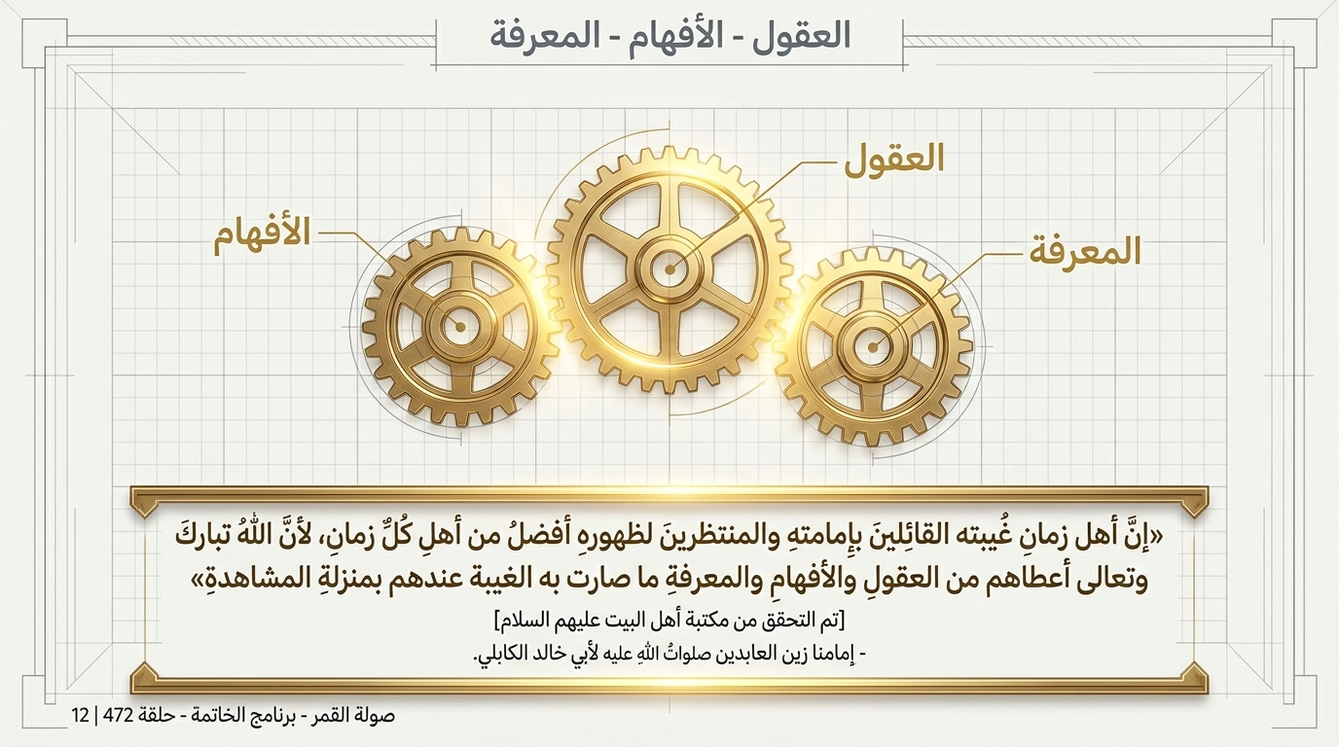

Slide 13
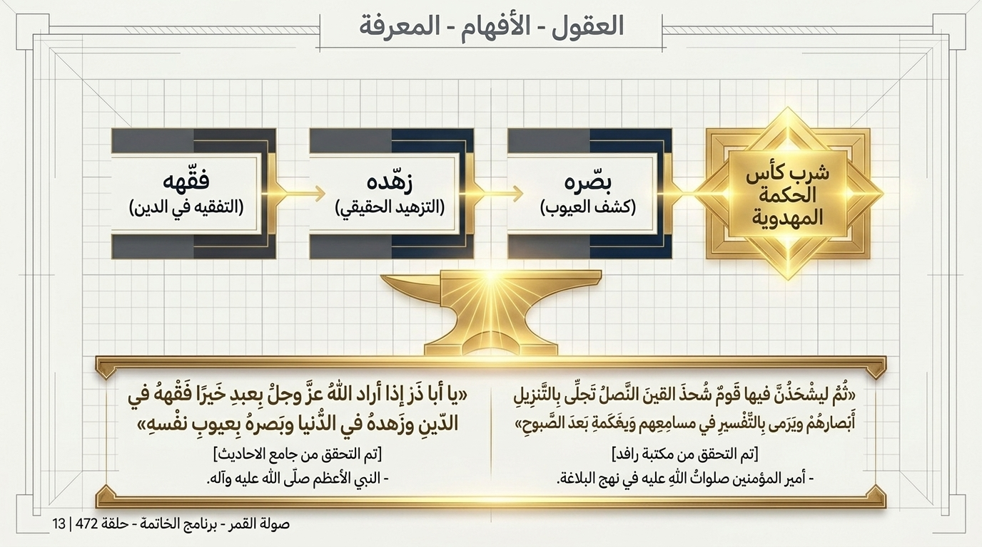
ثُمَّ لَيُشْحَذَنَّ فِيهَا قَوْمٌ شَحْذَ الْقَيْنِ النَّصْلَ، تُجْلَى بِالتَّنْزِيلِ أَبْصَارُهُمْ، وَيُرْمَى بِالتَّفْسِيرِ فِي مَسَامِعِهِمْ، وَيُغْبَقُونَ كَأْسَ الْحِكْمَةِ بَعْدَ الصَّبُوحِ

Slide 14
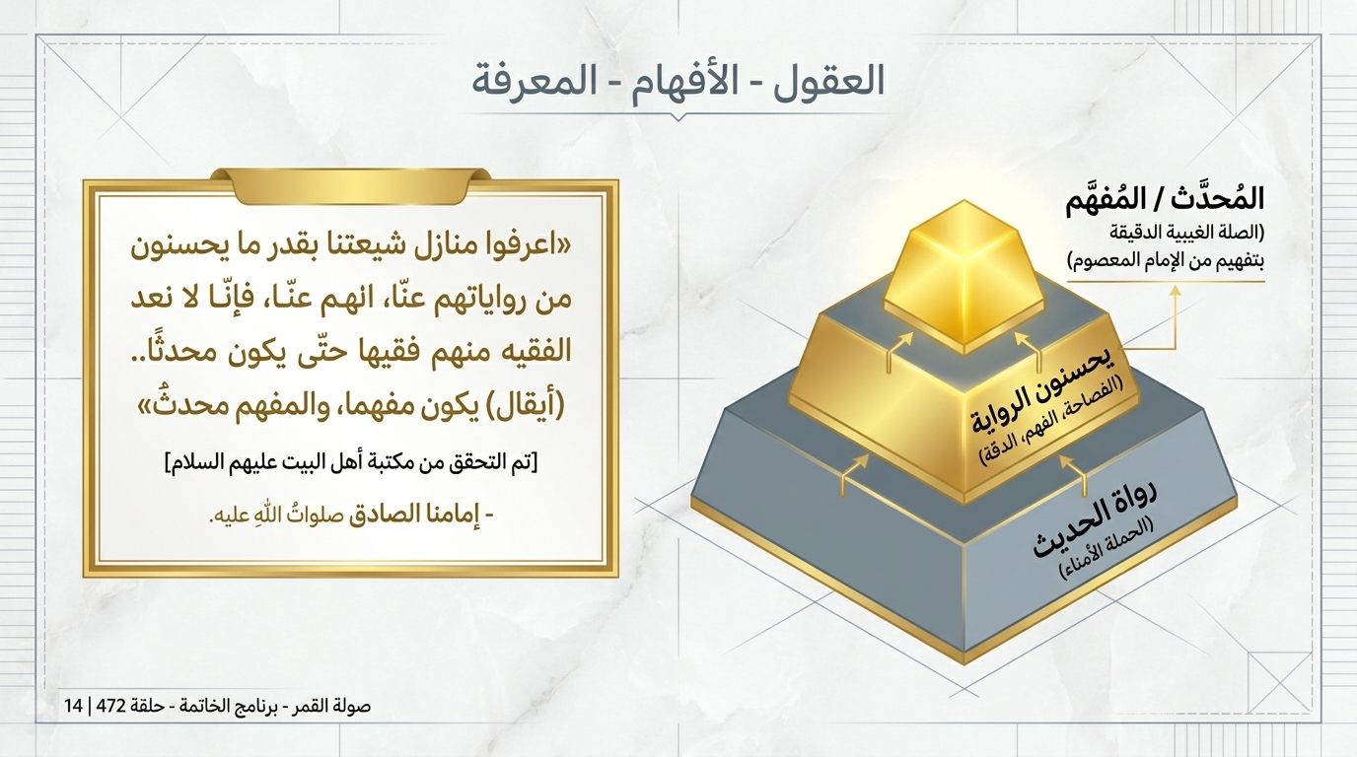
"اعْرِفُوا مَنَازِلَ شِيعَتِنَا عِنْدَنَا عَلَى قَدْرِ رِوَايَتِهِمْ عَنَّا وَفَهْمِهِمْ مِنَّا"
"اعْرِفُوا مَنَازِلَ شِيعَتِنَا بِقَدْرِ مَا يُحْسِنُونَ مِنْ رِوَايَاتِهِمْ عَنَّا، فَإِنَّا لَا نَعُدُّ الْفَقِيهَ مِنْهُمْ فَقِيهًا حَتَّى يَكُونَ مُحَدَّثًا، فَقِيلَ لَهُ: أَوَيَكُونُ الْمُؤْمِنُ مُحَدَّثًا؟ قَالَ: يَكُونُ مُفَهَّمًا، وَالْمُفَهَّمُ مُحَدَّثٌ"

Slide 15


